Slide 1


UNIVERSIDAD DE SONORA
DPTO. GEOLOGIA
MATERIA: CARTOGRAFIA
MAESTRO: MC JOSÉ ALFREDO OCHOA G.
TEMA: INTERPRESTACIÓN DE UN CORTE GEOLÓGICO

Slide 2
Interpretación de un corte geológico
Principios Teóricos

Slide 3
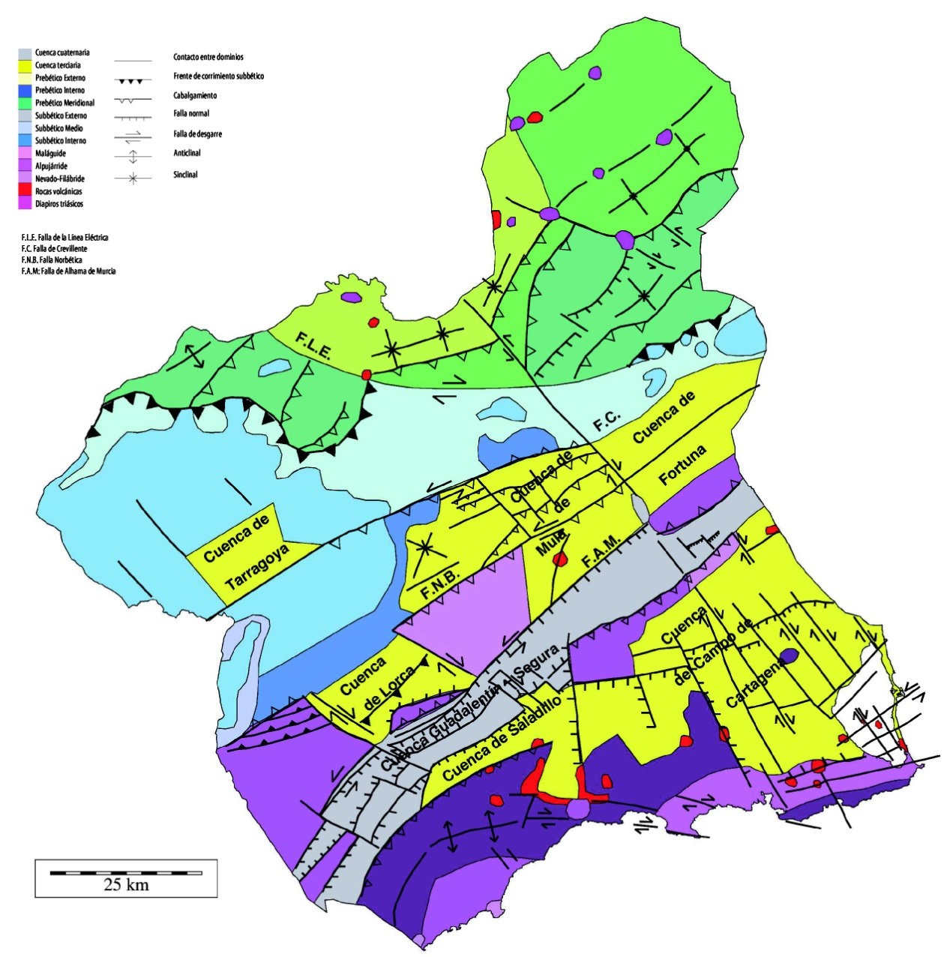
Leyenda
Leyenda: conjunto de símbolos que indican lo que significa cada figura, color, etc.
Mapa geológico: modelo a escala en el que representamos en planta – a partir del mapa topográfico- las estructuras (pliegues, fallas…) y los materiales (rocas y minerales) que constituyen el terreno de una región.
Escala
Atlas de Murcia

Slide 4
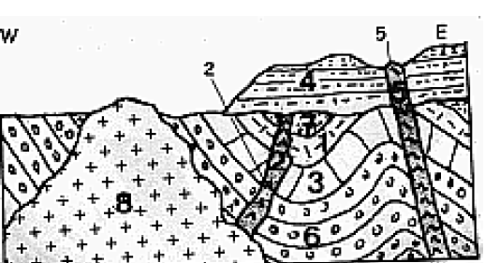
Corte geológico: es también un modelo a escala que consiste en la representación gráfica de una sección del terreno, en una dirección determinada, levantada a partir del mapa geológico. El esquema geológico nos permite representar gráficamente la estructura y la disposición de las rocas en profundidad
Interpretación cortes geológicos

Slide 5
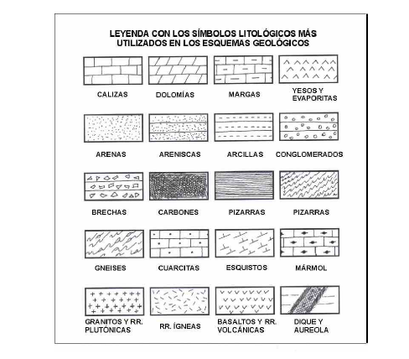
Estos son algunos de los símbolos más utilizados.
Interpretación cortes geológicos

Slide 6
Interpretar un corte geológico consiste en:
La identificación de las estructuras geológicas. Litología y disposición de las rocas.
La determinación del origen y edad de esas estructuras y la deducción de los fenómenos o eventos geológicos que las han formado o modelado.
Análisis de la tectónica y de los contactos
El establecimiento de la secuencia temporal en que han ocurrido esos fenómenos geológicos.
La determinación -si la escala es la adecuada y hay datos observables suficientes- del posible estilo tectónico (Germánico, Jurásico, Alpino).
La descripción de la geomorfología: presencia de valles fluviales o glaciares, terrazas, dunas, acantilados o playas, karst, mesas, cerros testigo, relieves en cuesta…etc.
Otros: yacimientos minerales u otro tipo de explotaciones de interés económico, acuíferos, determinación de zonas de riesgo geológico…
Antes de iniciar la resolución del corte es necesario que leamos atentamente la leyenda y que:
Identifiquemos todas las rocas y los minerales del corte según su génesis o ambiente de formación.
Reconozcamos e identifiquemos (con números o letras, si no lo están) todas las estructuras visibles tanto en superficie como en profundidad: formas de relieve, estratos, intrusiones, diapiros, pliegues, fallas…
Determinemos la edad de los materiales

Slide 7
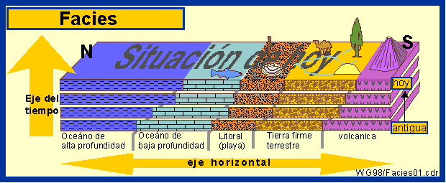
Facies: conjunto de rocas con características homogéneas que pueden ser definidos y separados de otros por su geometría, litología, estructuras sedimentarias, fósiles, etc., y se forman en unas condiciones concretas que se han mantenido durante un tiempo determinado.
Las facies se pueden disponer horizontal o verticalmente.
geovirtual

Slide 8
LITOLOGÍA
VOLCÁNICAS
ROCAS MAGMÁTICAS O ÍGNEAS
PLUTÓNICAS
FILONIANAS
ROCAS METAMÓRFICAS
ROCAS SEDIMENTARIAS

Slide 9
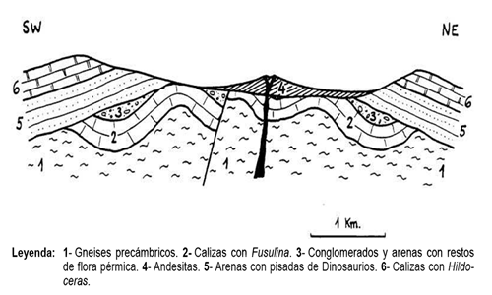
VOLCÁNICAS
Originan:
Aparatos volcánicos (volcán)
Coladas
Intrusiones magmáticas
Se tratan en el corte geológico como si fueran sedimentarias.
Se tratan en el corte geológico como una intrusión de rocas plutónicas
Aparato volcánico (4)
Intrusión que forma parte de 4 pues su salida origina el aparato volcánico
Interpretación cortes geológicos

Slide 10
PLUTÓNICAS
Material magmático que se enfría muy lentamente en el interior de la corteza. Forma intrusiones de granito, granodioritas, etc.
Visualmente se reconocen como materiales que atraviesan, se introducen (intruyen) en otros sin seguir, inicialmente, sus planos de sedimentación.
Filón o dique (2 y 5)
Roca plutónica (8)
Interpretación cortes geológicos

Slide 11
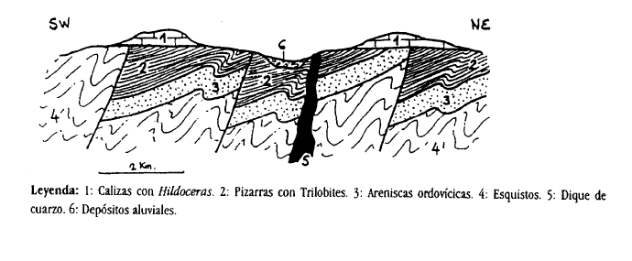
FILONIANAS
Visualmente se reconocen como pequeñas intrusiones
Interpretación cortes geológicos
Filón o dique (5)

Slide 12
ROCAS METAMÓRFICAS
Se forman a partir de otras rocas preexistentes.
Las rocas preexistentes son sometidas a presiones y temperaturas altas que modifican su textura y composición mineralógica sin que se lleve a cabo la fusión del material.
Nunca tienen fósiles en su interior. Si aparecieran fósiles se considera que es una roca sedimentaria que ha sufrido un proceso de diagénesis no de metamorfismo.
Ejemplos:
Gneis
Esquisto
Micasquisto
Pizarra sin fósiles
IMPORTANTE:
Las rocas metamórficas no se sedimentan.
Ejemplos:
El mármol proviene del metamorfismo de la caliza. Debe decirse:
Se sedimenta la caliza que sufre un metamorfismo originándose (=transformándose) en mármol.
Como las rocas metamórficas se forman a partir de otras, su presencia en un corte geológico debe justificarse diciendo:
Se sedimenta el material X que sufre un proceso metamórfico originándose la roca Y

Slide 13
En el corte geológico aparecen con un diseño muy plegado pero que no se dispone en capas paralelas.
Roca metamórfica(4)
Interpretación cortes geológicos

Slide 14
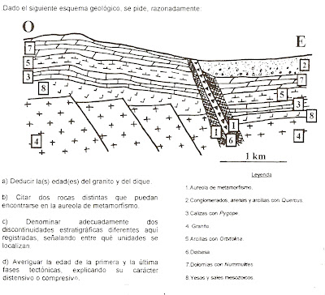
METAMORFISMO COMO CONSECUENCIA DE UNA INTRUSIÓN
Metamorfismo de contacto o térmico
En los cortes geológicos siempre diremos:
Intrusión de X y formación contemporánea de la aureola de metamorfismo de contacto.
Intrusión de un material magmático con elevada temperatura
Cesión de temperatura a los materiales intruidos.
Modificación de los materiales próximos a la intrusión por aumento de temperatura.
Formación de una aureola de metamorfismo de contacto alrededor de la intrusión..
Puede presentar bordes irregulares
Intrusión de roca plutónica (6)
Rocas que se forman en el metamorfismo de contacto o térmico:
Corneanas
Cornubianitas
@mmonites
Aureola metamórfica (1)

Slide 15
CRATONES
Metamorfismo de anatexia
Los cratones constituyen el basamento de los continentes. Parte profunda y estable tectónicamente hablando.
Se encuentra en la base de los continentes.
Son granitos (inicialmente estudiados como roca plutónicas) pero estos granitos son metamórficos. Se han formado por efecto sobre los materiales preexistentes de una elevada presión, este granito se llama granito de anatexia.
En los cortes geológicos aparece:
Granito en la parte de abajo del corte
No corta (= no intruye) otros materiales.
Los bordes no suelen ser irregulares
@mmonites
Granito de anatexia

Slide 16
ROCAS SEDIMENTARIAS
Se forman a partir de rocas preexistentes.
Se originan por erosión o meteorización de dichas rocas, posterior sedimentación, y litificación del sedimento.
Rocas sedimentarias(8, 3, 5 y 7)
En el corte geológico aparecen formando capas superpuestas.
Dispuestas paralelamente entre ellas.
En posición horizontal o plegada.
@mmonites

Slide 17
Rocas sedimentarias en disposición horizontal(1 y 6)
Rocas sedimentarias plegadas: guardan paralelismo claro (3 y 2)
No es roca sedimentaria, no guarda paralelismo claro.
Es roca metamórfica (4)
Interpretación cortes geológicos

Slide 18
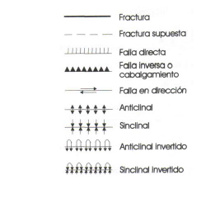
Estructuras tectónicas: pliegues y fallas
Los signos más utilizado para señalar pliegues y fallas se encuentran en esta imagen.
Antonio Arenal

Slide 19
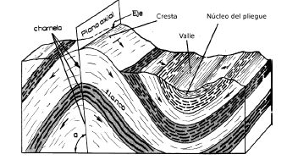
Pliegues
Deformación plástica de las rocas.
Se produce en rocas sedimentarias.
Actúan esfuerzos de tipo compresivo.
Aparecen con diseño en capas paralelas pero onduladas.
Elementos del pliegue:
Flanco: cada ladera del pliegue.
Charnela: zona de cambio de pendiente de la ladera.
Plano axial: contiene todos las charnelas y corta al pliegue
Eje del pliegue: línea que une los puntos de charnela en la superficie del pliegue.
Núcleo: parte interna del pliegue.
Cresta: zona más alta del pliegue y convexa hacia arriba.
Valle: zona más baja del pliegue y cóncava hacia arriba.
Dirección o rumbo: ángulo que forma el eje del pliegue con la dirección geográfica norte-sur.
Inmersión: ángulo que forma la charnela y el plano horizontal.
Vergencia: ángulo que forma el plano axial y el plano horizontal.
Buzamiento: ángulo que forman las superficies de los flancos con el plano horizontal.
Antonio Arenal

Slide 20
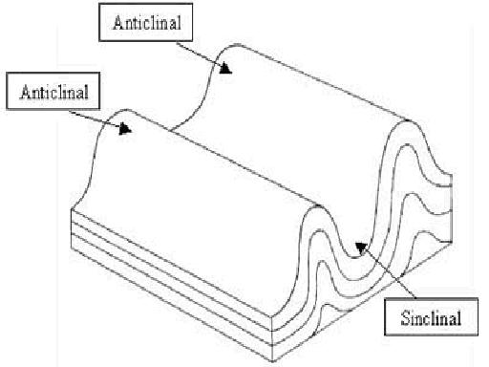
Tipos de pliegues
Anticlinal
Sinclinal
Pliegue convexo hacia arriba.
Los materiales más antiguos se encuentran en el núcleo del plegamiento.
Pliegue cóncavo hacia arriba.
Los materiales más modernos se encuentran en el núcleo del plegamiento.
Proyectos fin de carrera

Slide 21
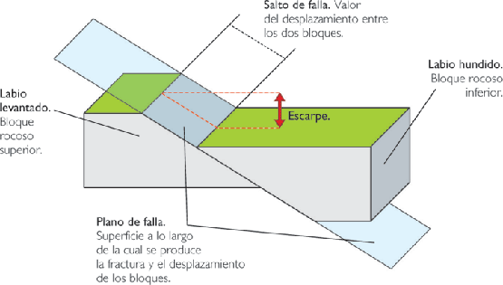
Fallas
Kalipedia

Slide 22
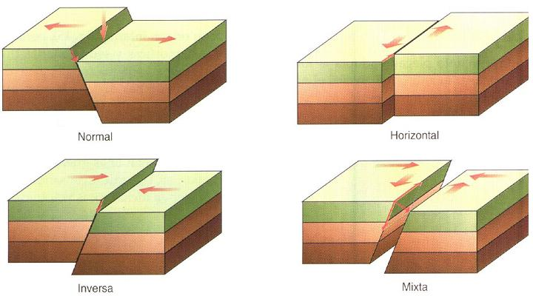
Las dos más importantes para los cortes geológicos.
Tensión o fuerzas distensivas
Compresión o fuerzas compresivas
Carol

Slide 23
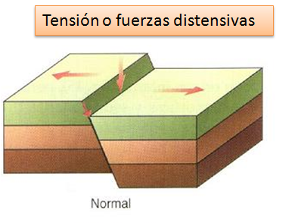
Falla directa o normal:
El labio hundido se desplaza a favor del buzamiento del plano de falla.
El material más moderno se monta sobre el más antiguo.

Slide 24
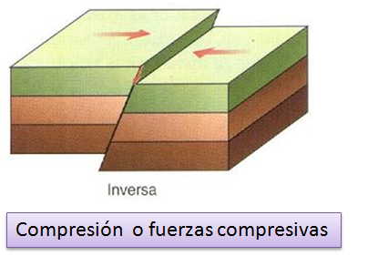
Falla inversa:
El labio hundido se desplaza en contra del buzamiento del plano de falla.
El material más antiguo se monta sobre el más moderno.

Slide 25
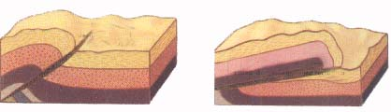
Cabalgamiento o Manto de corrimiento
Proyecto biosfera
Cabalgamiento o Manto de corrimiento:
Es un pliegue tumbado que se desplaza distancias largas.
Esto da como resultado:
Una falla inversa, horizontal o subhorizontal
Los materiales más antiguos se disponen sobre los más modernos.

Slide 26
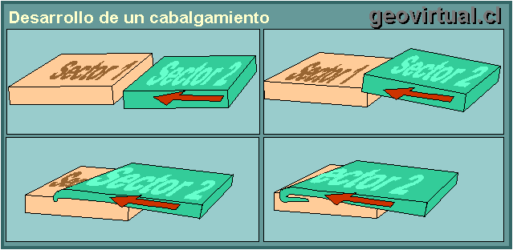
Evolución de un cabalgamiento
Material autóctono: son las rocas que corresponden a esa zona (sector 1)
Material alóctono: rocas que se forman en otros sectores (sector2).
En este caso el material alóctono se provienen por un proceso tectónico, se llama manto tectónico o manto de corrimiento (sector 2).
Geovirtual
Material autóctono
Manto tectónico
Se producen como consecuencia de grandes fuerzas compresivas como consecuencia del choque de dos continentes.
El material de uno de los lados se desplaza sobre el otro durante varios kilómetros.

Slide 27
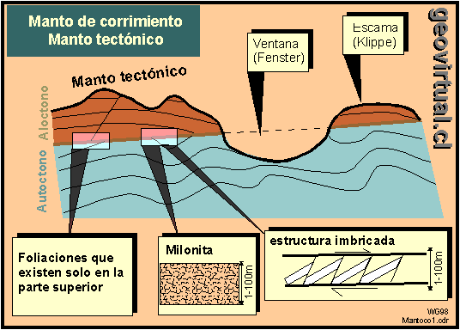
Reconocimiento de un cabalgamiento
Terminología en un manto de corrimiento:
Cabalgamiento, manto tectónico o manto de corrimiento: formación geológica de gran extensión que se produce como consecuencia del desarrollo de un pliegue tumbado que se extiende durante muchos kilómetros.
Escama o Klippe: restos aislados del manto de corrimiento.
Ventana tectónica o fenster: sectores donde falta el manto tectónico.
Los klippe y las ventanas tectónicas se originan por acción de la erosión.
Geovirtual
Material más antiguo (manto tectónico) sobre más moderno (material autóctono)
El material de arriba, el alóctono, no tienen nada que ver en su formación con el de abajo (facies completamente diferentes)
El material de arriba, el alóctono, presenta un mayor grado de deformación y metamorfismo que el de abajo.
Se aprecia una falla inversa, horizontal o subhorizontal.

Slide 28
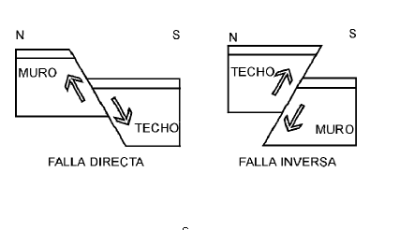
Orientar una formación geológica
Techo: la parte de arriba de la formación.
Muro: la parte de debajo de la formación.
En una falla
Techo: el labio de la falla que queda por encima del plano de falla.
Muro: el labio de la falla que queda por debajo del plano de falla.
Interpretación cortes geológicos

Slide 29
En un estrato
Techo
Estrato
Potencia
Muro
Estrato: Capa horizontal de roca que define una unidad de sedimentación que tiene características litológicas y fosilíferas homogéneas.
Techo: Parte más alta y moderna de un estrato
Muro: La base del estrato
Potencia: Distancia vertical entre techo y muro

Slide 30
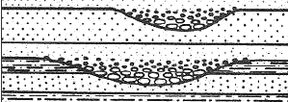
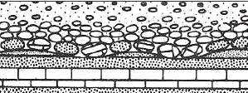
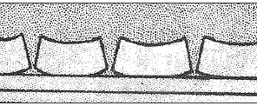
Criterios sedimentológicos y estructurales
Superficies de relleno:
las capas que son el resultado del relleno de un canal (valle de río, glaciar, canal de mareas, etc) presentan un muro irregular (erosionado) y el techo más o menos plano.
Imágenes de criterios de polaridad
Conglomerados :
Tienen orígenes muy diversos pero si provienen de una roca preexistente indica que se han formado por meteorización y por lo tanto se encuentran en el muro de esa roca preexistente
Imágenes de criterios de polaridad
Grietas de desecación
En el techo son más anchas que en el muro
Imágenes de criterios de polaridad

Slide 31



Posición de los clastos
Los clastos arquean el sedimento hacia el muro.
Imágenes de criterios de polaridad
Estructuras de carga
Presentan la cara cóncava hacia el techo.
Imágenes de criterios de polaridad
Marcas en el estrato
Cuando existen ripples, rizaduras o dunas presentan forma de V o de U en posición normal.
Imágenes de criterios de polaridad

Slide 32
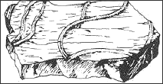
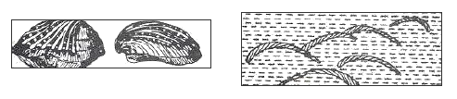
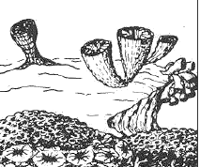
Criterio paleontológico
Ignofauna: los animales que se desplazan por limos y arcillas dejan huellas en el techo del estrato.
Imágenes de criterios de polaridad
Valvas : las valvas de los animales muertos se suelen desarticular y se depositan, por acción del agua, con la cara convexa hacia arriba.
Imágenes de criterios de polaridad
Corales solitarios: se disponen con su parte cónica hacia arriba (la parte ancha está arriba)
Imágenes de criterios de polaridad

Slide 33
Transgresión marina
Entrada del mar en el continente
Material de grano grueso
Material de grano medio
Material de grano fino
Nivel 1 del mar
Nivel 2del mar
Nivel 1 del mar
Arriba
Nivel 3 del mar
Abajo
Nivel 2del mar
Nivel 1 del mar

Slide 34
Regresión marina
retirada del mar del continente
Material de grano grueso
Material de grano medio
Nivel 1 del mar
Material de grano fino
Nivel 1 del mar
Nivel 2 del mar
Arriba
Nivel 1 del mar
Abajo
Nivel 2 del mar
Nivel 3 del mar

Slide 35
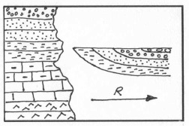
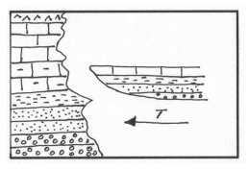
Regresión marina
Transgresión marina
Interpretación cortes geológicos
Interpretación cortes geológicos
El mar invade el continente.
Nos encontramos con series en las que el grano fino se dispone sobre el grano grueso.
El mar se retira del continente.
Nos encontramos con series en las que el grano grueso se dispone sobre el grano fino.
Relacionadas con los movimientos EPIROGÉNICOS o EUSTÁTICOS del mar.

Slide 36
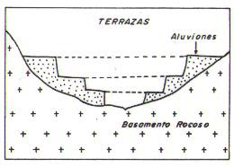
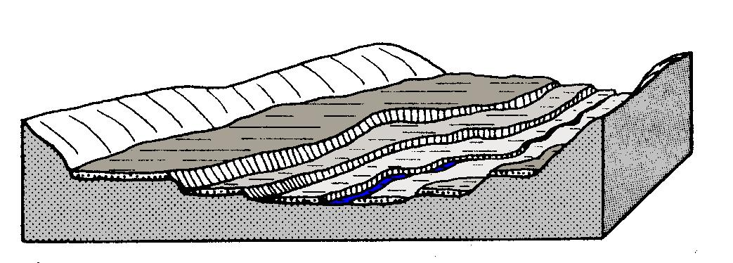
Terrazas fluviales
Terraza 1: más antigua.
Terraza 2: edad intermedia.
Terraza 3: más moderna.
Terraza 1
Terraza 2
Las terrazas fluviales se producen por la erosión vertical del río al descender el nivel del base del mismo.
Terraza 3
Terraza 1
Terraza 2
Terraza 3

Slide 37
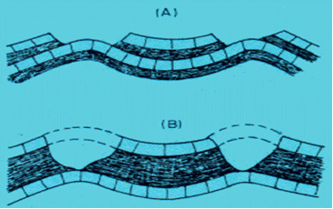
Tipos de relieves
Relieve normal o jurásico: los anticlinales coinciden con zonas elevadas del relieve y los sinclinales con valles.
Relieve invertido: los anticlinales coinciden con valles y los sinclinales con zonas elevadas del relieve.

Slide 38
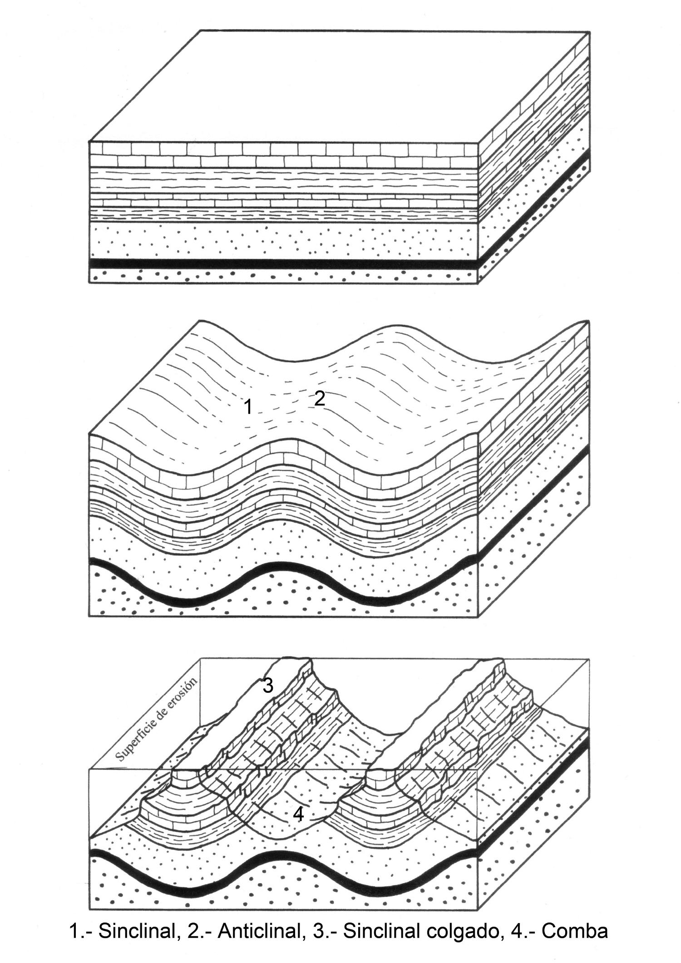
Relieve invertido
Estratos sedimentados
Sufren un plegamiento. Formándose los anticlinales y los sinclinales
La erosión actúa con mayor fuerza destruyendo las zonas elevadas.
Al final quedan en las zonas elevadas los sinclinales y en los valles los anticlinales.

Slide 39
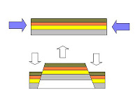
Tectónica
Estilos tectónicos
Estilo germánico:
Materiales muy rígidos (granitos, granitoides y otras rocas plutónicas y metamórficas),
Generalmente fallados y sin pliegues o muy escasos.
Las elevaciones suelen ser macizos tectónicos o horst y las depresiones, fosas tectónicas o graben.
En la Península Ibérica el ejemplo más característico lo constituye el Sistema Central.
Estilo germánico formado principalmente por fallas

Slide 40
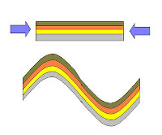
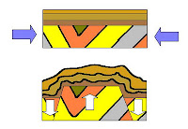
Estilo jurásico:
Pliegues paralelos generalmente isópacos bien individualizados, regulares, simétricos e isoclinales.
Las fallas existentes suelen ser de descarga: normales y directas.
Por lo general las elevaciones coinciden con anticlinales y los valles con sinclinales aunque puede haber zonas con relieves invertidos.
El modelo está tomado de las montañas del Jura francés. En la Península Ibérica es de este tipo el Sistema Ibérico.
Estilo jurásico formado principalmente por pliegues
Estilo sajónico:
No e fácil de reconocer debido a la presencia de grandes superficies de erosión que modelan amplias zonas caracterizadas por un gran número de pliegues, inclinados o tumbados con cabalgamientos y fallas inversas frecuentes y con la presencia de grandes mantos de corrimiento.
Por lo general las antiformas constituyen las zonas elevadas y las sinformas los valles y las depresiones.
Son ejemplos de este estilo los Alpes, los Cárpatos, los Apeninos, el Atlas, el Himalaya y, en España, las Cordilleras Béticas.
Estilo sajónico es una mezcla de los anteriores. La base fallada y encima estructuras plegadas

Slide 41
Contacto geológico
es la línea que separa las rocas de naturaleza diferente, o dos unidades litológicas
 | Tipos de contactos geológicos
Rocas sedimentarias Con rocas sedimentarias | Estratos que mantienen paralelismo | Sedimentación continua |  |  | CONCORDANCIA O CONFORMIDAD
 |  | Falta de un período de tiempo geológico | Contacto plano |  | PARACONFORMIDAD
 |  |  | Contacto ondulado |  | DISCONFORMIDAD
 | Estratos que no mantienen el paralelismo | Contacto plano |  |  | DISCORDANCIA
 |  | Contacto ondulado |  |  | DISCORDANCIA CON PALEORRELIEVE
Roca sedimentaria con roca endógena | Estrato sedimentario sobre roca endógena |  |  | Contacto plano u ondulado | INCONFORMIDAD
 | Estrato sedimentario atravesado o cortado por roca endógena |  |  | Contacto plano u ondulado | INTRUSIÓN

Slide 42
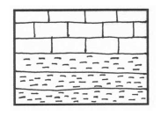
Era | Período
Mesozoico | Cretácico
 | Jurásico
 | Triásico
Paraconformidad
Cretácico
Triásico
Conformidad
o
contacto concordante
Contacto plano entre dos series que guardan paralelismo y no son continuas en el tiempo. Aparecen hiatos o lagunas estratigráficas.
Cretácico
Jurásico
Estrato 2
Contacto plano entre dos series que guardan paralelismo y son continuas en el tiempo.
Hiato
Hiato
Laguna estratigráfica
Estrato 1
Hiato: período de tiempo sin sedimentación
Vacío erosional
Vacío erosional: procesos erosivos que se producen en una formación geológica
Laguna estratigráfica: es el periodo sin sedimentación en el que se ha producido erosión

Slide 43
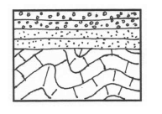
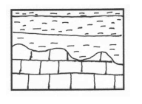
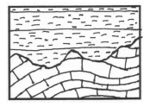
Discordancia
Disconformidad
No hay paralelismo. Es un contacto plano. Está asociado a movimientos orogénicos que pliegan los materiales.
Contacto que guarda paralelismo pero es ondulado. No es un contacto original puesto que la ondulación es consecuencia de una erosión. Este contacto suele estar asociado a movimientos epirogénicos.
Discordancia con paleorrelieve
No hay paralelismo. Es un contacto ondulado por processo erosivos. Está asociado a movimientos orogénicos que pliegan los materiales.
Interpretación cortes geológicos

Slide 44
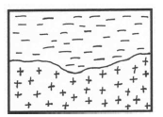
Intrusión
Inconformidad
Contacto en el que materiales sedimentarios estratificado se apoyan sobre rocas endógenas (ígneas o metamórficas)
Contacto en el que materiales sedimentarios estratificado que son atravesados por rocas ígneas.
Interpretación cortes geológicos

